Slide 1
Mini Homework 1 Ferula Salvatore O46002233
Sito per la gestione di un database di scuole su territorio nazionale:
ScuoleItalia.

Slide 2
Struttura del sito
Da definire

Slide 3
Struttura della pagina home
Header: Contenitore flex in cui sono presenti dei tasti di reindirizzamento alle altre sezioni del sito, più un messaggio di benvenuto. Il menù di navigazione è definito all’interno dell’header, ma essendo fisso nella viewport viene sempre mostrato.
Section: Contenitore flex in cui vengono posti dei riquadri in cui vengono presentate le notizie principali riguardo l’ambito scolastico in Italia e nel mondo.
Footer: Contenitore flex in cui vengono (o verranno) posti link utili

Slide 4

Header
Fisso nella viewport
300px
L’header è composto da una scritta di benvenuto, posizionata nel centro dell’header, con un padding di 20px e una position relative che lo scosta dal centro di un 5%, per dare risalto alla barra di navigazione, definita nell’header ma fissata in alto nella viewport. La barra di navigazione è un flex box contenente due oggetti flex posti ai lati tramite un justify item:space-between. Il primo item è il tasto home che reindirizzerà alla pagina iniziale del sito, ossia questa, mentre il secondo oggetto è un container, anch’esso un flex box, contenente dei tasti che reindirizzano ad altre sezioni del sito, di larghezza 700px.

Slide 5
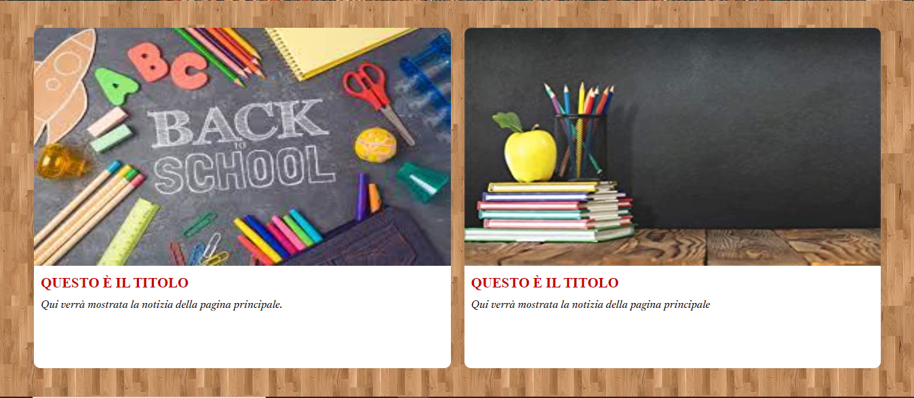
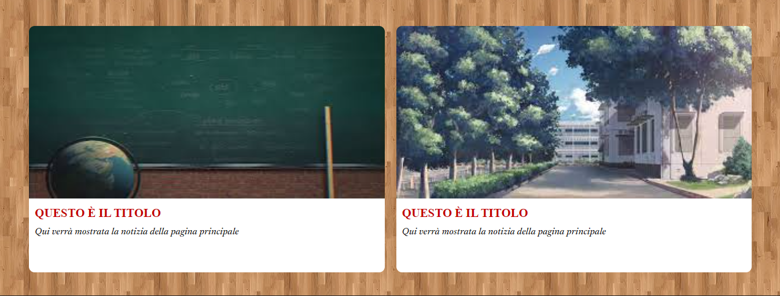
Section
Variabile in base al numero di elementi container

Slide 6
La section è una flex box contenente elementi di classe container, ossia elementi flex box che descrivono il posizionamento nelle righe dei sottoelementi notice, anch’essi delle flex box contententi una immagine ed un elemento di classe noticebar.
La section non ha un altezza propria, ma bensì dipende dal numero di elementi container all’interno di essa, posti secondo una regola flex con direction column. Gli elementi container sono distanziati tra loro con un margine di 40px, e sono delle flex box con direction row che centrano il contenuto in mezzo alla viewport. Se la pagina fosse visualizzata in un dispositivo
con larghezza minore o uguale a 900px, allora la flex direction diventerebbe column. Gli elementi notice sono gli elementi
Principali della section, e sono delle flex box di larghezza 700px contenenti una immagine relativa alla notizia ed una noticebar contenente il titolo della notizia ed una breve descrizione. La noticebar è un flex item che ha il 30% dell’altezza della notice ed è largo quanto la notice, mentre l’immagine rappresenta il 70% dell’altezza della notice. Ogni notice è separata l’una dall’altra da un margin laterale di 10px.

Slide 7
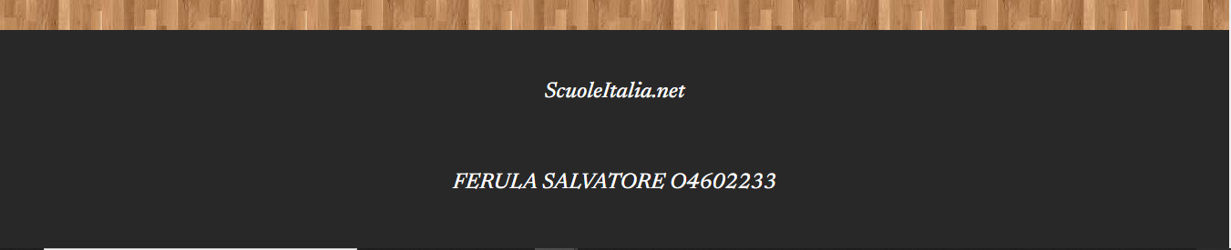
Footer
200px
Il footer è una semplice flex box contenente, attualmente, il nome del sito, ma che in futuro potrebbe contenere altro.

